Slide 1


Monitoramento e análise do mecanismo de incentivo presidência em estabelecimentos do aplicativo Swarm
William de Oliveira Souza

Slide 2

Introdução
Redes Sociais
Mecanismos de Incentivo
Disputa Entre Usuários
Cidades Analisadas

Slide 3

Prefeitura
O que é?
Como se tornar um prefeito?
Quais os benefícios?

Slide 4
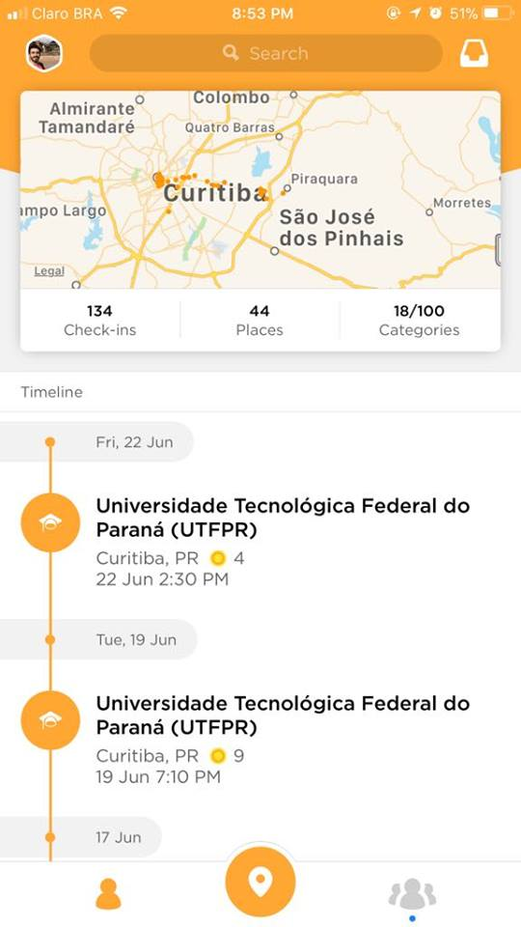
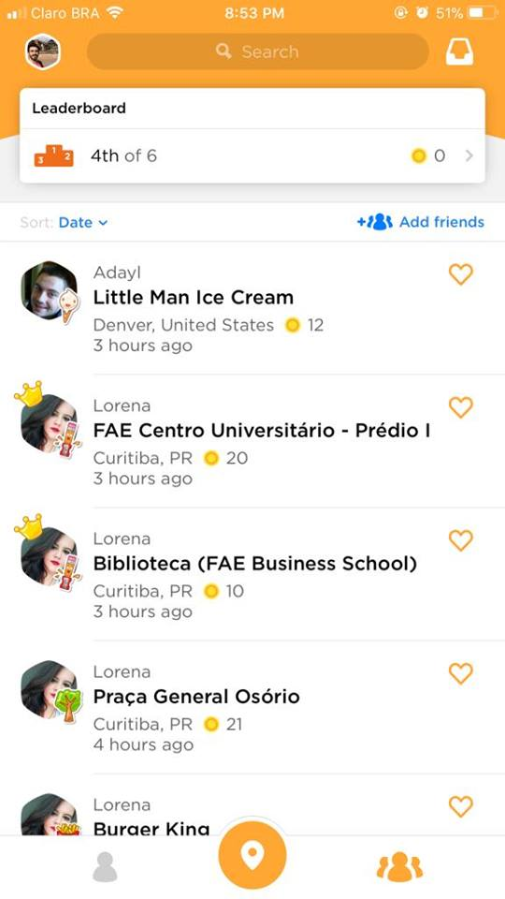
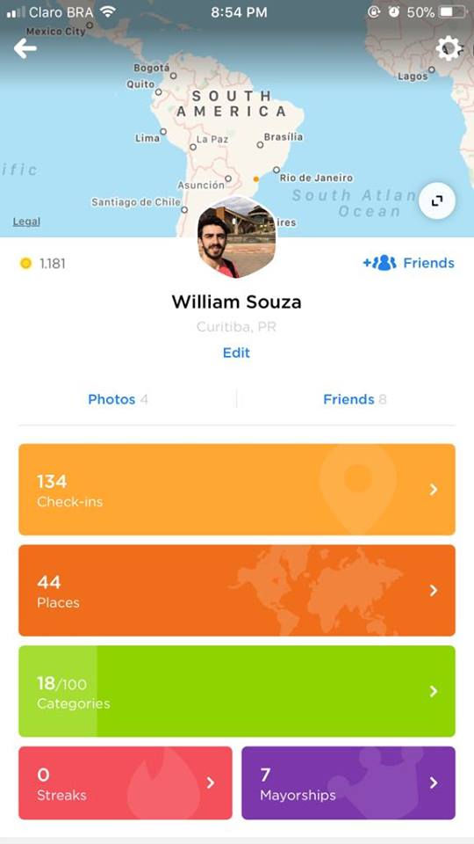
Aplicativo Swarm

Slide 5
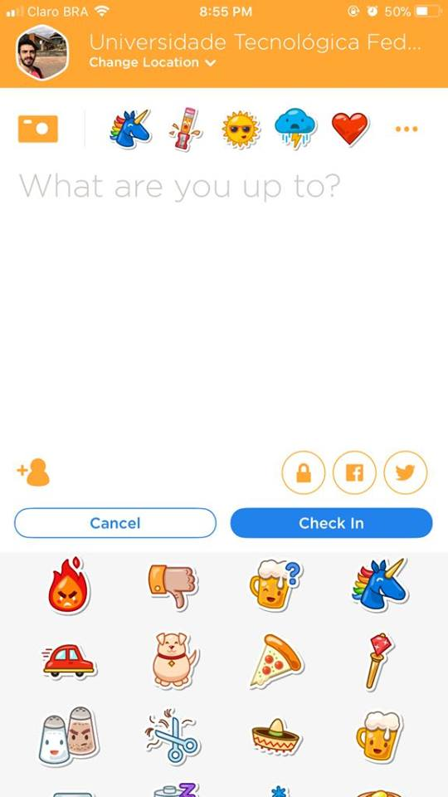
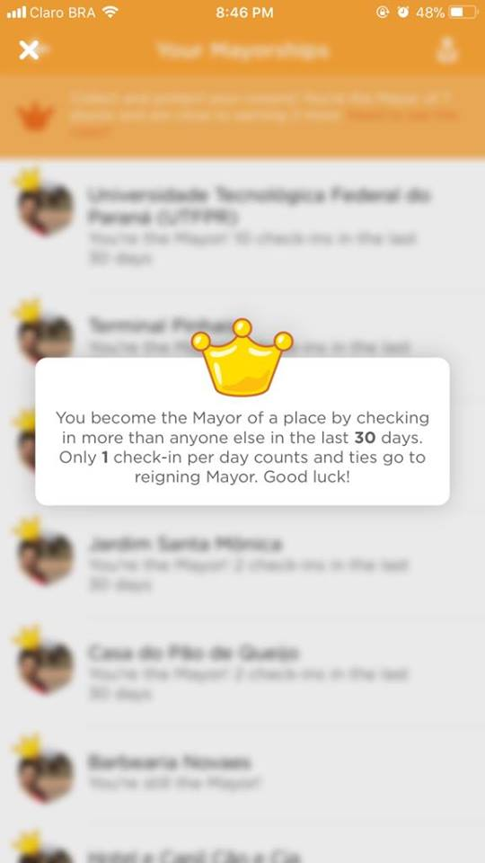
Aplicativo Swarm

Slide 6
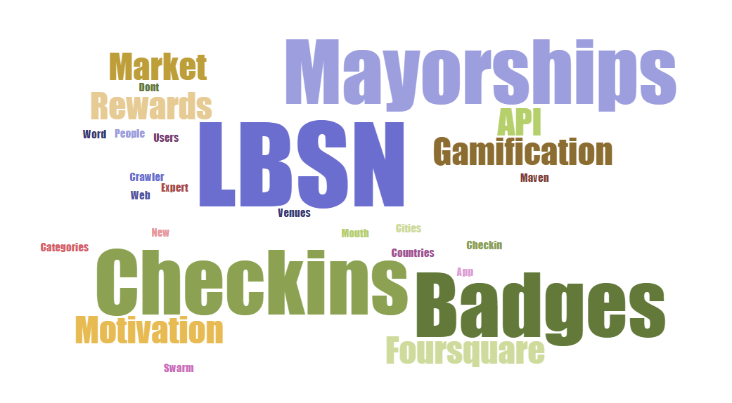
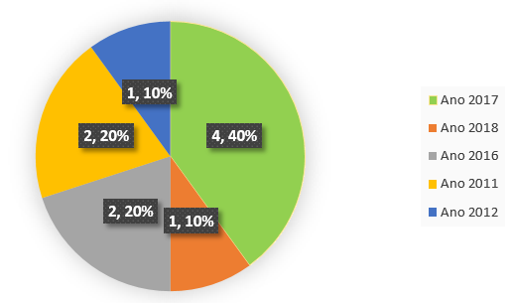
Trabalhos Relacionados

Slide 7
Trabalhos Relacionados
Towards a sustainable people-centric sensing (2017)
Mecanismos de incentivo.
Coletor de dados para usuários.
3 Grupos.
Understanding user activity patterns of the swarm app: A data-driven study (2017)
Swarm.
Coletor de dados para estabelecimentos.
Nova Iork, São Francisco e Hong Kong.

Slide 8
Objetivo geral: Estudar a dinâmica de alternância de prefeituras de locais no Swarm.
Objetivos específicos:
Coletar dados de prefeituras para locais distintos de várias cidades em diferentes países.
Detectar padrões de alternância de prefeituras, levando em conta diversos fatores, como as categorias e popularidade dos estabelecimentos.
Estabelecer parâmetros de comparação e diferenciação entre as cidades estudadas, em termos de características de prefeituras.
Discutir possíveis implicações para sistemas que desejam implantar o mecanismo de prefeitura em seus sistemas.

Slide 9
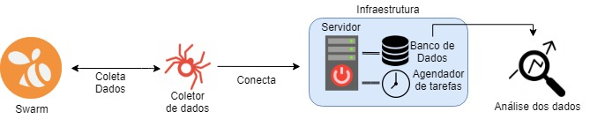
Coleta de dados

Slide 10
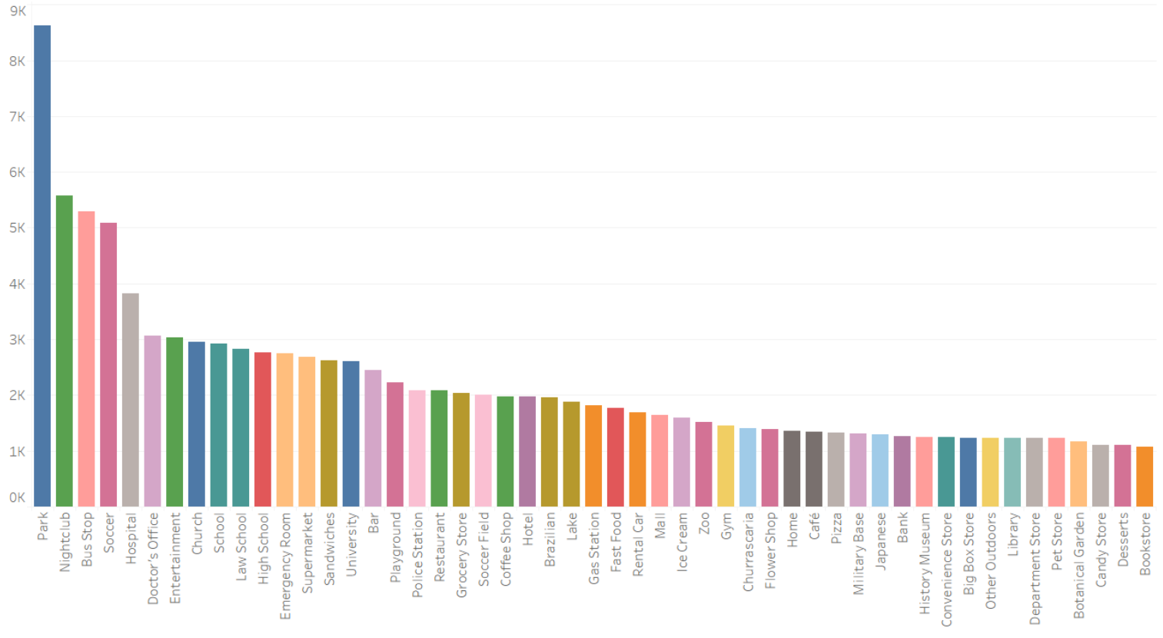
Resultados iniciais
Fórmulas
P = Número de mudança de prefeitura;
R = Número de reaparições;
N = Número de check-ins.
P∗log(N+1)
R∗log(N+1)

Slide 11
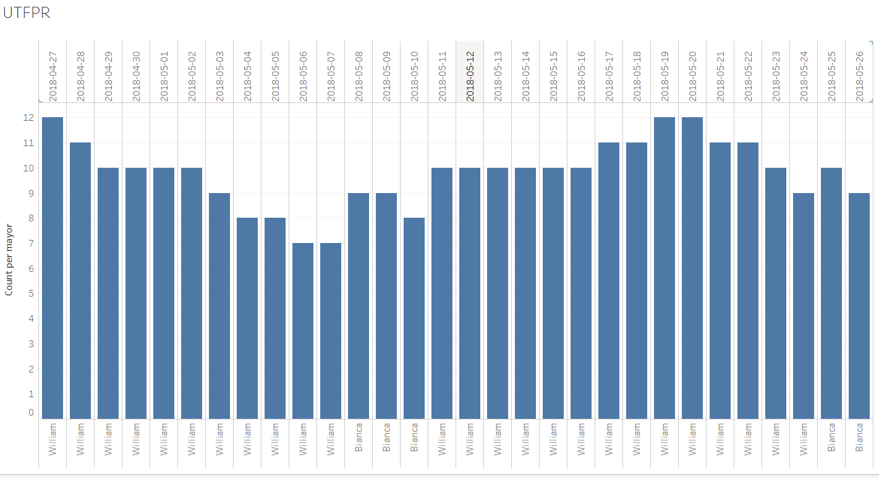
Universidade Tecnológica Federal do Paraná:
Número de mudança de prefeitos: 7,4
Número de reaparições de prefeitos: 4,93

Slide 12
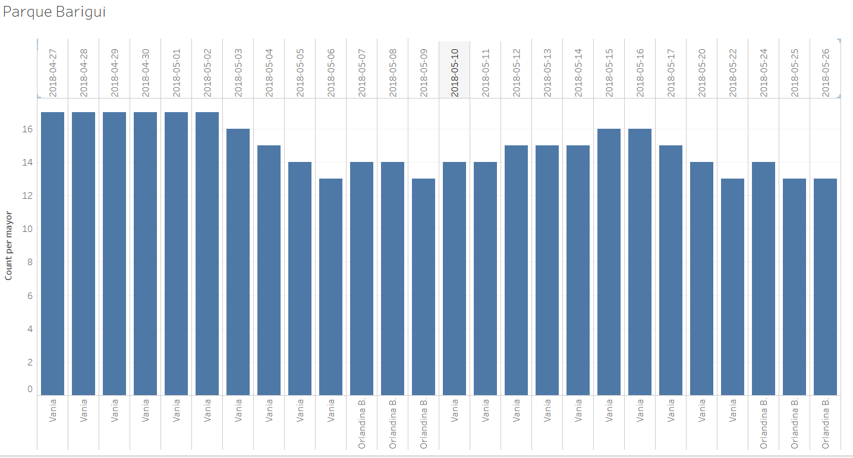
Parque Barigui:
Número de alterações de prefeitos: 7,76
Número de reaparições de prefeitos: 5,17

Slide 13
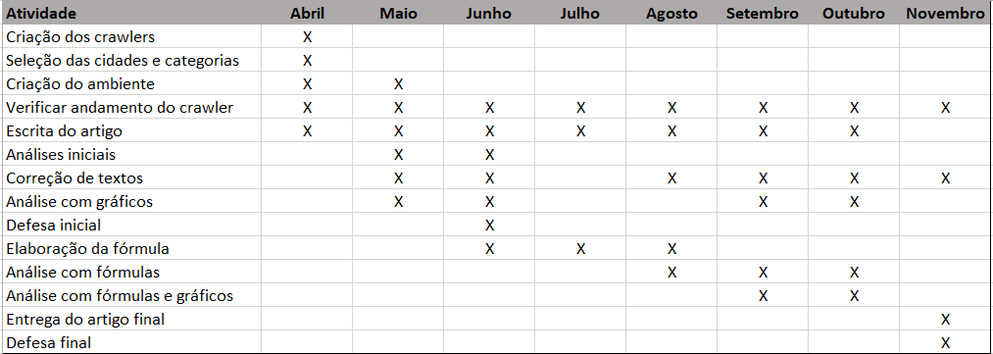
Cronograma

